Slide 1

Lineárisból körforgásosba

Slide 2
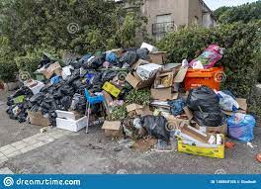
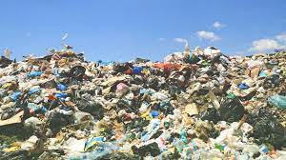
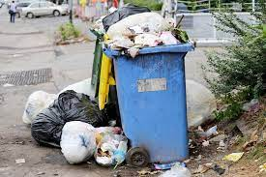
Élelmiszer-pazarlás
Videó: SavingFood Oktatás az élelmiszer-pazarlásról

Slide 3
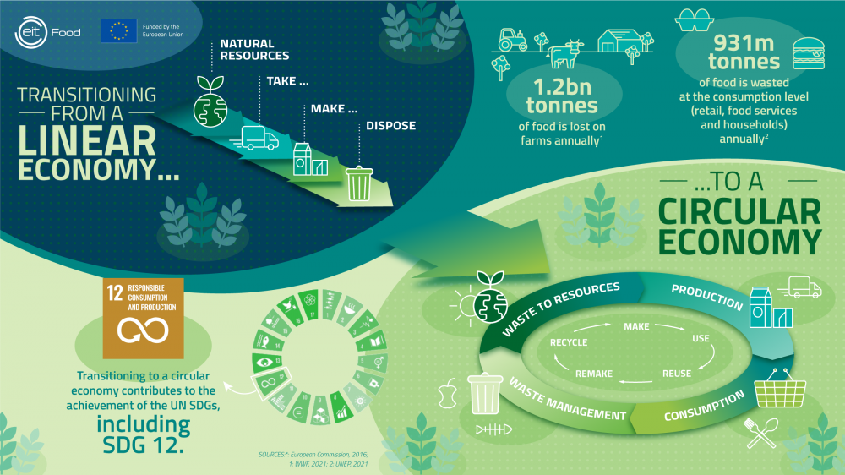
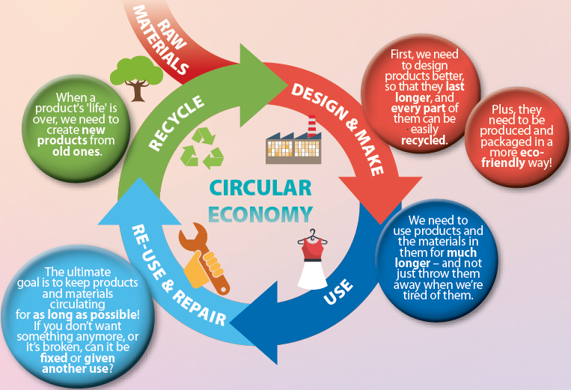
Mi a kihívás?
1. videó:
https://www.eitfood.eu/blog/transitioning-to-a-circular-food-economy-the-solution-for-food-waste-and-food-loss?gclid=CjwKCAjwkYGVBhArEiwA4sZLuJtWnsfpUNubYVBJ-grEx_G2zOPKNV7jwRJnoRg6kK__W8p8lgcHBBoC0bMQAvD_BwE
Forrás: National Geographic Kids https://www.natgeokids.com/uk/discover/science/general-science/all-about-the-circular-economy/
2. videó: https://thekidshouldseethis.com/post/circular-economy

Slide 4
Mi a kihívás?
Forrás: National Geographic Kids https://www.natgeokids.com/uk/discover/science/general-science/all-about-the-circular-economy/
1. videó:
https://www.eitfood.eu/blog/transitioning-to-a-circular-food-economy-the-solution-for-food-waste-and-food-loss?gclid=CjwKCAjwkYGVBhArEiwA4sZLuJtWnsfpUNubYVBJ-grEx_G2zOPKNV7jwRJnoRg6kK__W8p8lgcHBBoC0bMQAvD_BwE
2. videó: https://thekidshouldseethis.com/post/circular-economy

Slide 5
Hogyan változtathatjuk meg az élelmiszerrendszert lineárisról körforgásosra?
A GAZDASÁGBAN/FELDOLGOZÓIPARBAN
Hulladék | Mit lehet tenni?
Búza szerveshulladék | Trágyaként visszajuttatva a talajba
Kukoricacsutka | Takarmány- összetevőként használják (alacsony értékű megoldás)
Rizs héja | Takarmányként használják (alacsony értékű megoldás)
Szarvasmarha-trágya | Talaj trágyázása
Paradicsommagok/héj | Állati takarmány/trágya vissza a talajba
Hulladék | Mit lehet tenni?
Olívapogácsa (olívaolaj-előállításból) | Felhasználható élelmiszer-antioxidáns előállítására
Almamaghéj | Pektin kivonása
Almaültetvények hulladékai | Bioüzemanyag, természetes antioxidánsok forrása az élelmiszeripar számára
Forrás: Characterization of Agricultural Waste Co- and By-Products. Agrocycle Project (2016)

Slide 6
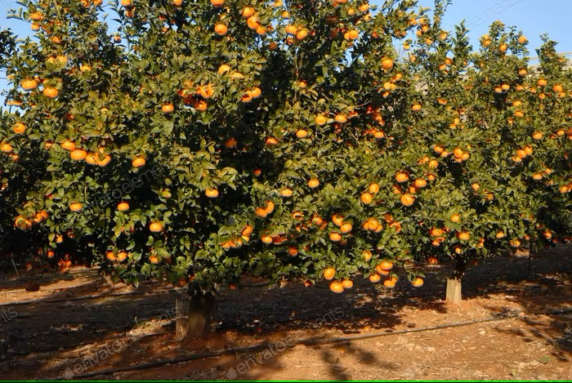
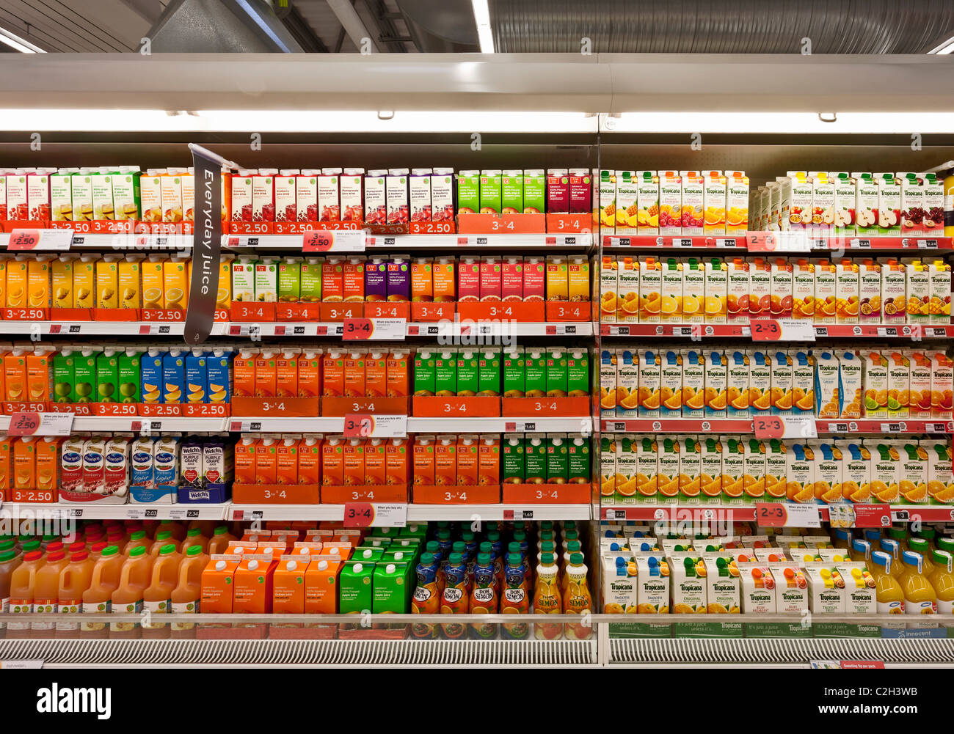
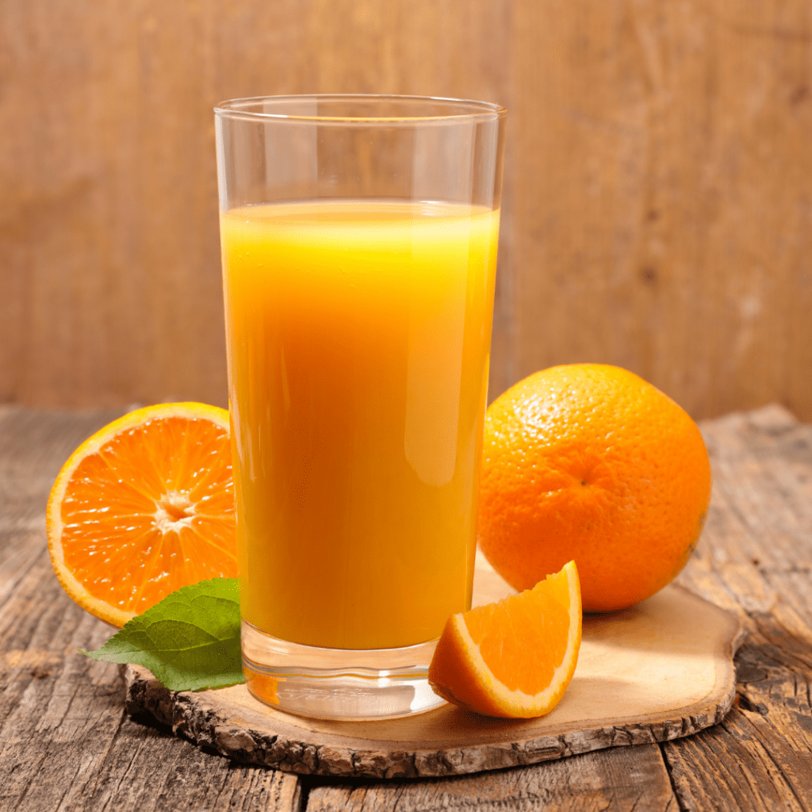
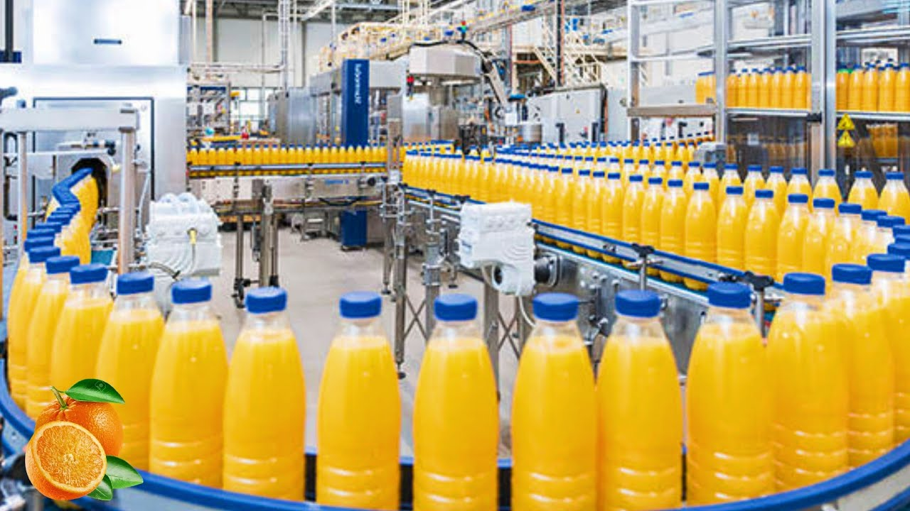
A lineáristól a körforgásos élelmiszerrendszerekig: Narancslé ellátási lánc
Narancs- gyártó
Narancsfeldolgozó narancslé előállításához
Kiskereskedő
Fogyasztó (otthon, étterem)
Kevés hulladék (pl. nyesedék)
HULLADÉK (gyümölcshús, héj, sérült narancs, narancsfeldolgozási szennyvíz)
HULLADÉK (Lejárt, problémás csomagolások)
HULLADÉK (Lejárt termék, csomagolás)

Slide 7
Hogyan változtathatjuk meg az élelmiszerrendszert lineárisról körforgásosra?
Egyéb kreatív megoldások/termékek: pl. narancshéj felhasználása szövet vagy a műanyag biológiailag lebomló alternatívájaként
Pl. illóolajok, pektin, oldható rostok stb. kivonása (nagy értékű termékek)
Narancsfeldolgozó narancslé előállításához
Komposztálás (trágyázás)
Állati takarmány
Komposztálás (trágyázás)
HULLADÉK
1. gyümölcshús
2. héj
3. sérült narancsok
4. narancsfeldolgozás szennyvize
kezelés

Slide 8
Hogyan változtathatjuk meg az élelmiszerrendszert lineárisról körforgásosra?
Egyéb kreatív megoldások/termékek: pl. narancshéj felhasználása szövet vagy a műanyag biológiailag lebomló alternatívájaként
Pl. illóolajok, pektin, oldható rostok stb. kivonása (nagy értékű termékek)
Narancsfeldolgozó narancslé előállításához
Komposztálás (trágyázás)
Állati takarmány
Komposztálás (trágyázás)
HULLADÉK
1. gyümölcshús
2. héj
3. sérült narancsok
4. narancsfeldolgozás szennyvize
kezelés

Slide 9
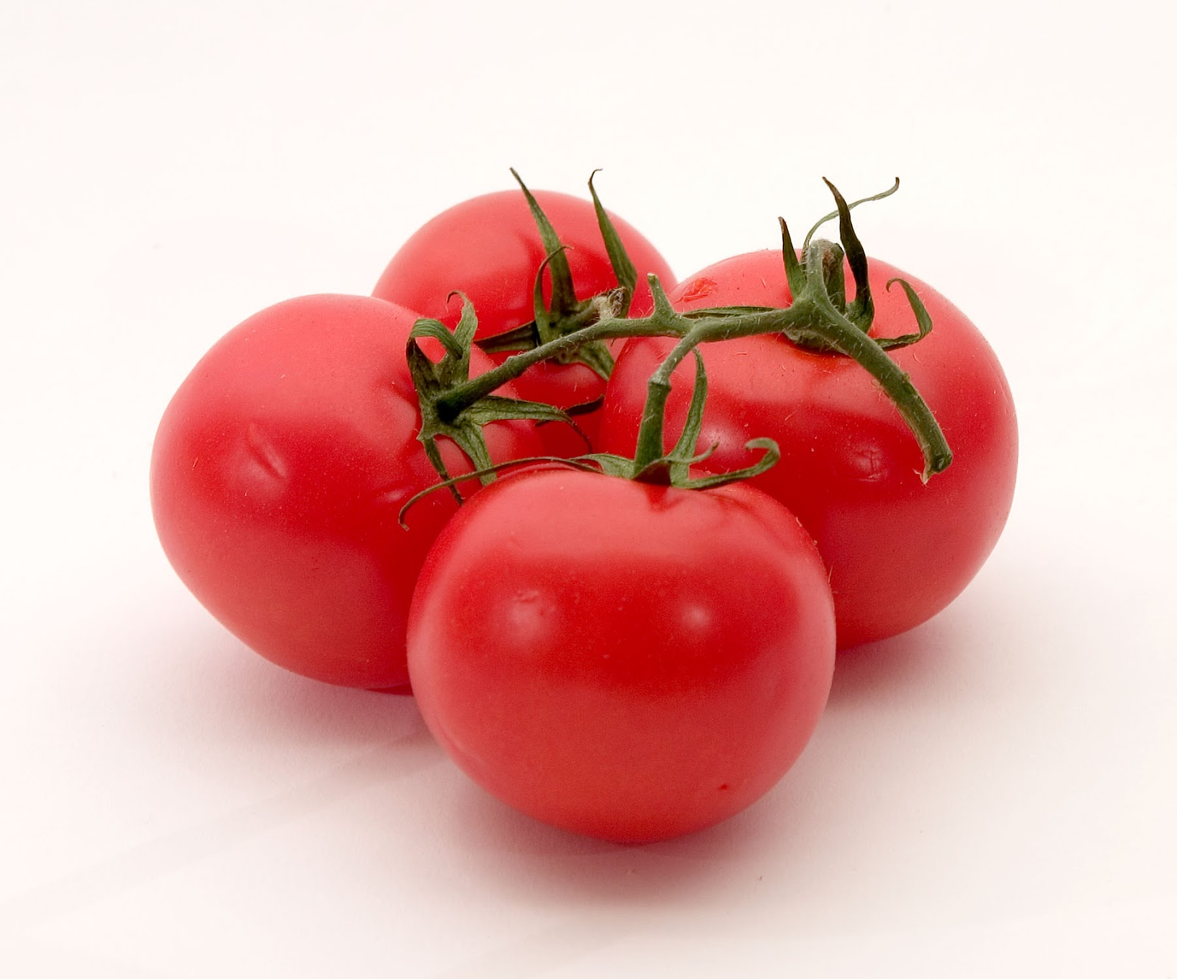
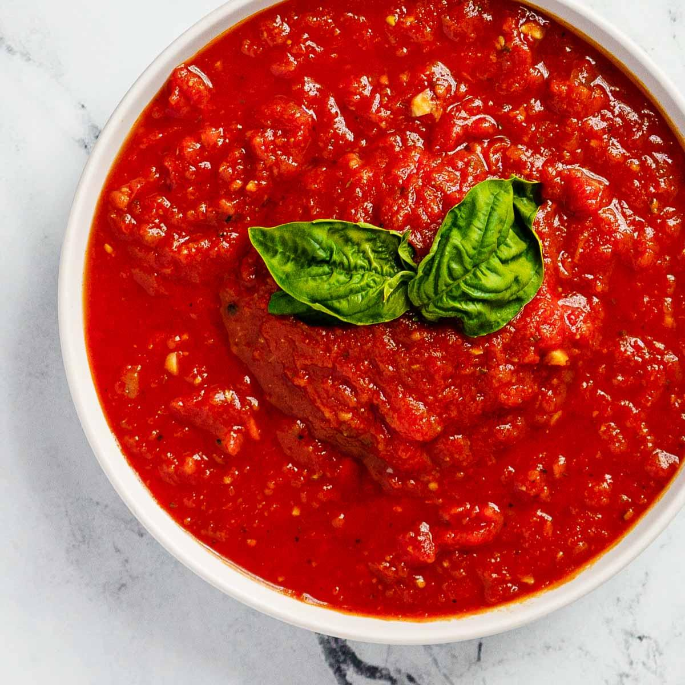
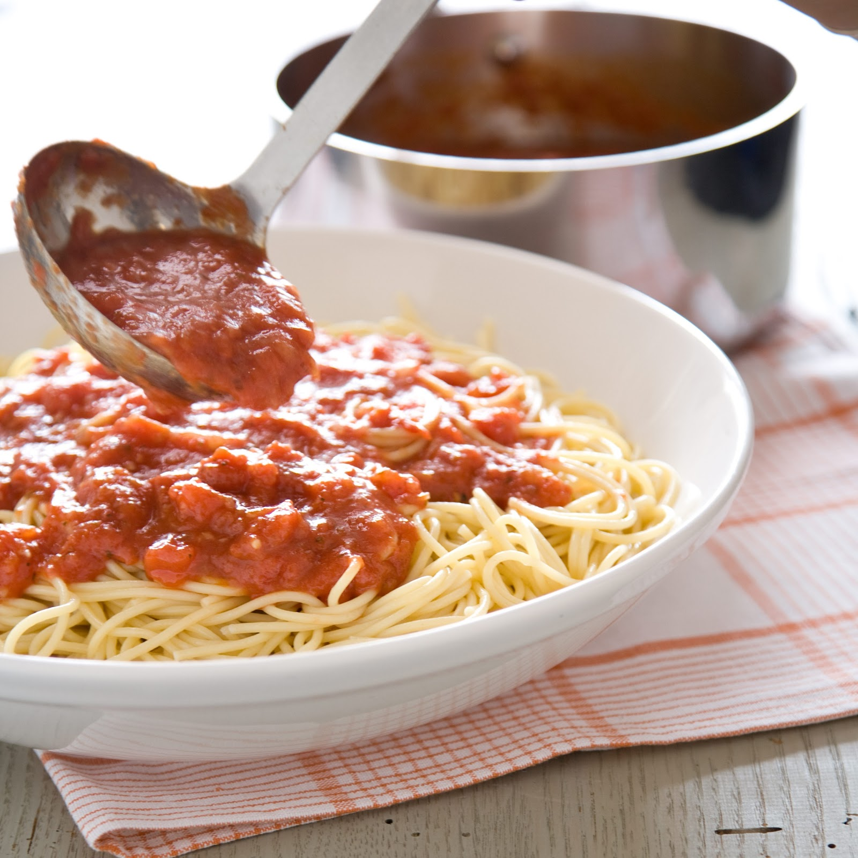
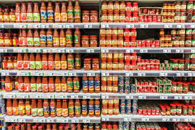
Paradicsomszósz ellátási lánc: Hogyan zárhatjuk be a köröket?
Paradicsomtermelő
Paradicsomfeldolgozó paradicsomszósz előállításához
Kiskereskedő
Fogyasztó (pl. otthon/étterem)
1
2
3
4
HULLADÉK (Növényi részek, amelyeket már nem eszünk meg/nem kellenek)
HULLADÉK (Héj, sérült, éretlen paradicsomok)
HULLADÉK (Lejárt, problémás csomagolások)
HULLADÉK (Lejárt termék, csomagolás)

Slide 10
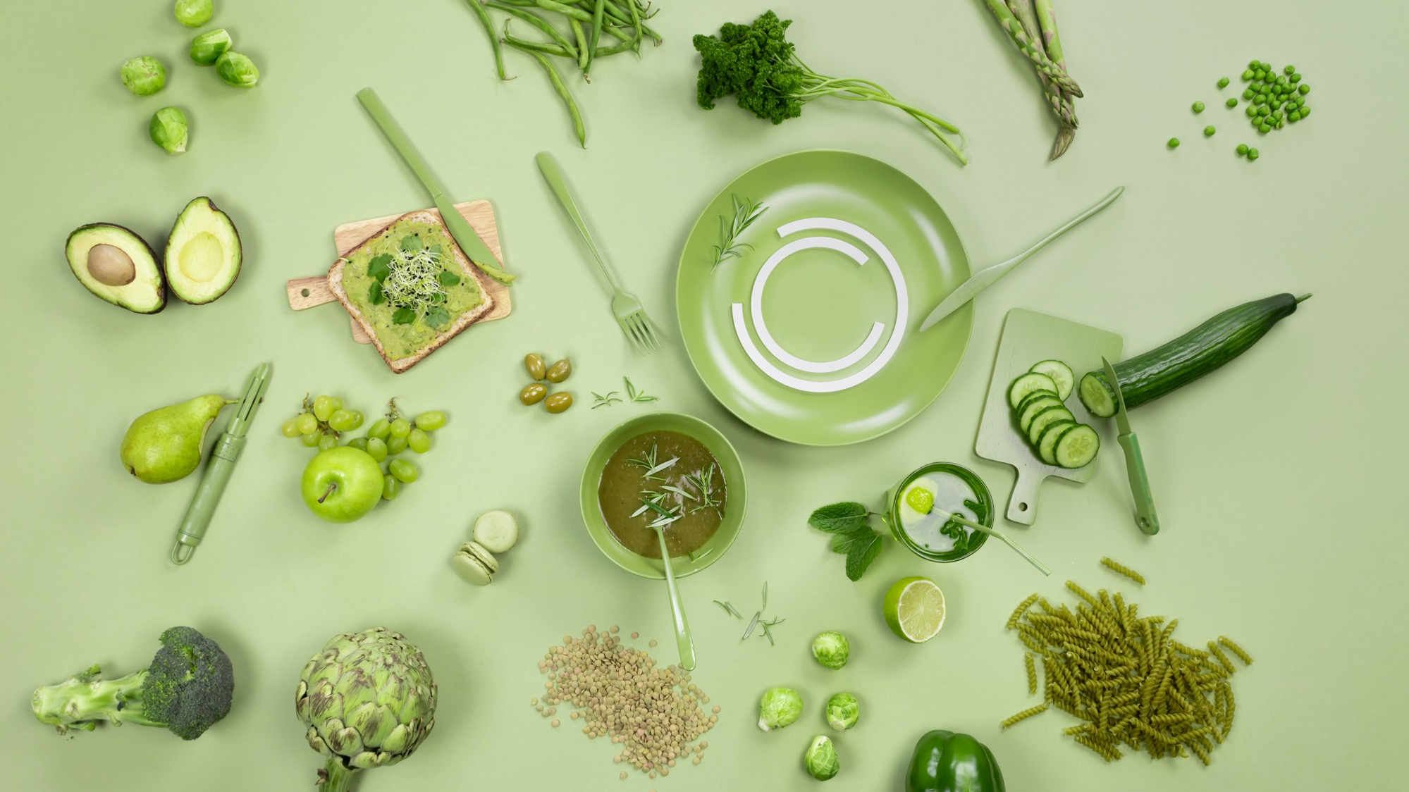








Az élelmiszerek javítása közösen
eitfood.eu

